Slide 1
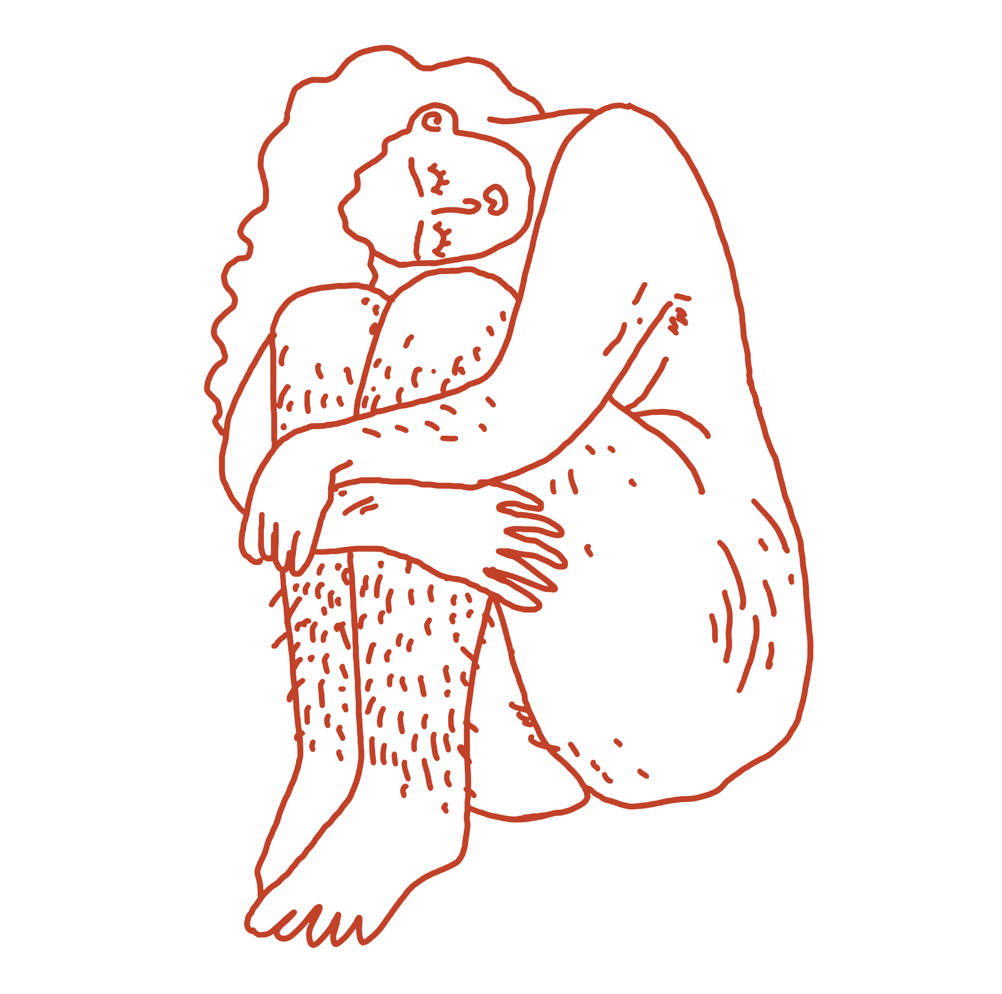
Pubertet og kropp – variasjon er normalen!
#verdifull – akkurat som du er
Uke 6 2022 | 5.-7. klasse
Notes:
Dette er en PowerPoint som kan deles opp og benyttes over flere timer / en hel dag. Den er delt inn i tre temaer som har med puberteten å gjøre, hhv kropp, følelser og kjønn. Til sist kommer en temaoppgave til en kortfilm som kombinerer disse. Vær oppmerksom på at den første oppgaven er forskjellig for 5. klasse og for 6. & 7. klasse. Slide 2 og 3 fungerer som intro for alle oppgavene, og slide 24 og 25 fungerer som oppsummering for alle oppgavene.
Estimert tid:
Pubertet og kropp:
5. klasse: ca. 45 minutter (Introduksjon med slide 4 og 5 og film fra NRK, fulgt av oppgaven «Sant eller usant om puberteten»)
6.-7. klasse: ca. 90 minutter (introduksjon med slide 4 og 5 og film fra NRK, fulgt av oppgaven «Kroppen på spill»)
Kroppspress: 90 minutter
Følelser: 45 minutter
Kjønn: 45 minutter

Slide 2
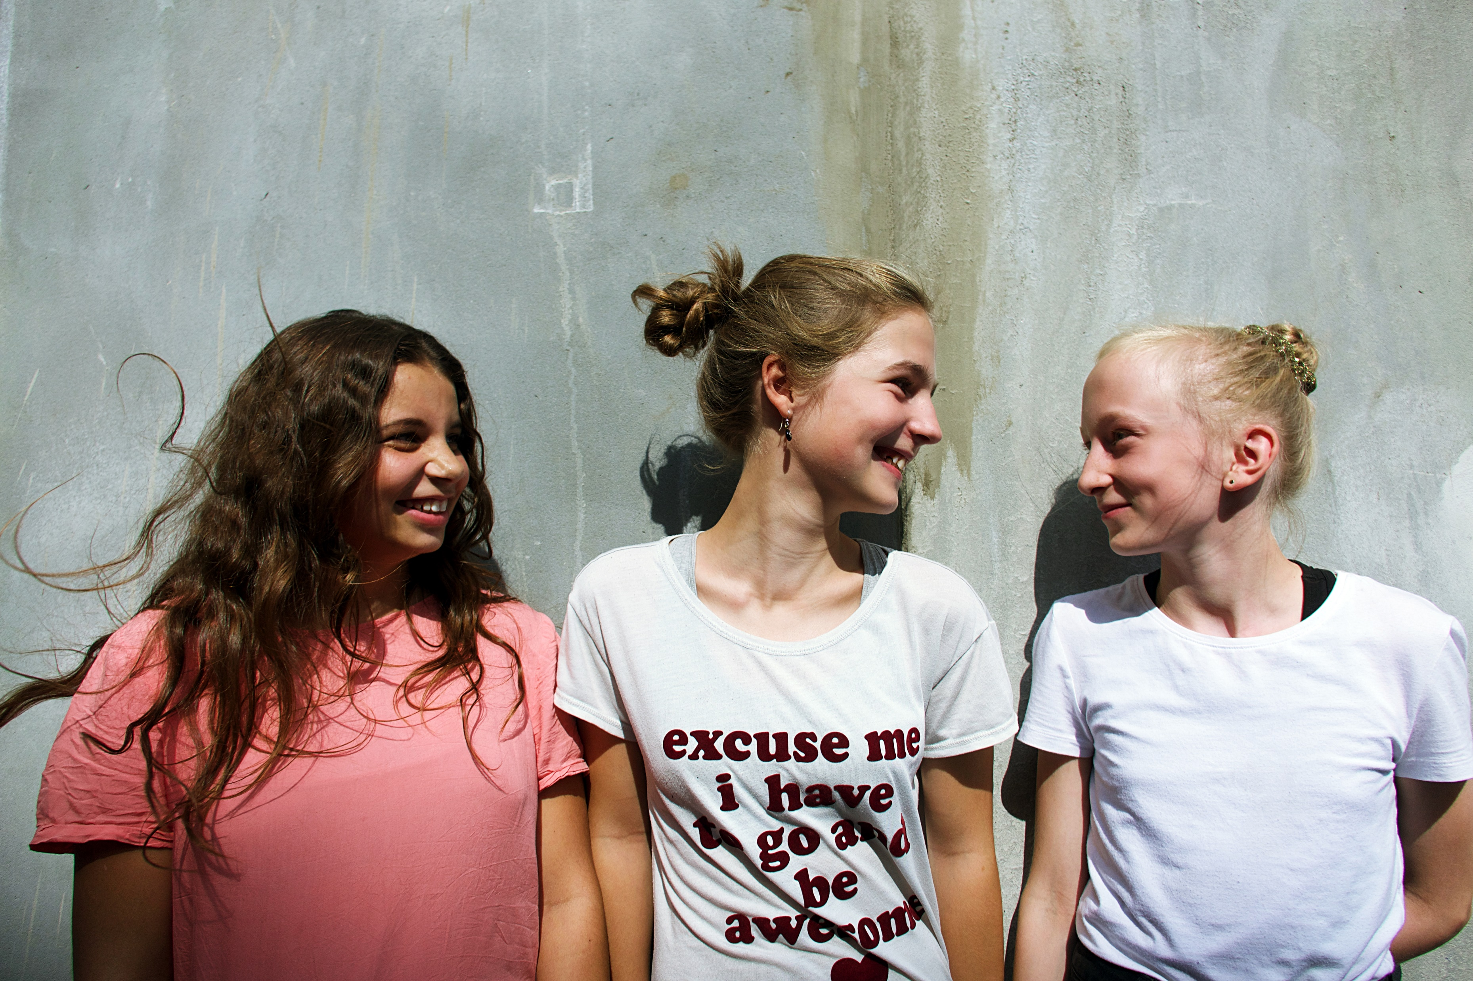
Vi er forskjellige
Vi skal snakke om puberteten.
Under puberteten skjer det mange ting i kroppen, som påvirker både hvordan man ser ut og hvordan man har det.
Det skjer mye på kort tid
Det kan føles ut som om vi ikke har helt kontroll på hvordan vi utvikler oss i kroppen og hjernen.
Notes:
Introduksjon til alle oppgaver!

Slide 3
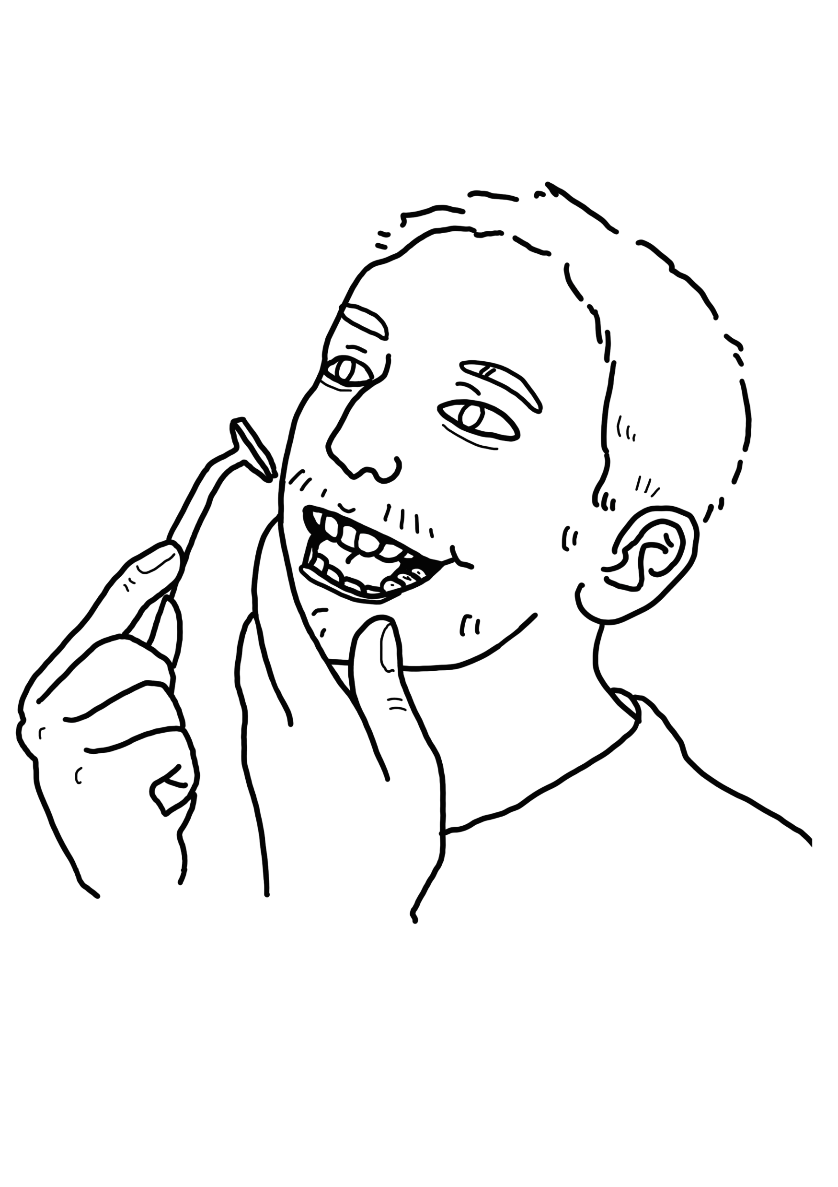
Puberteten
Det skjer mange ting når man er i puberteten.
Kroppen forandrer seg.
Mange kjenner på sterkere følelser.
Mange føler på ensomhet og utenforskap.
Mange synes det er gøy med alle forandringene!
Vi utvikler oss i forskjellige rytmer, og det er helt normalt.
Noen kommer i puberteten i 4. klasse, mens andre først begynner i 9. klasse. Det er veldig vanlig å befinne seg forskjellige steder i utviklingen.
Notes:
Introduksjon til alle oppgaver!

Slide 4
Alle har forskjellige kropper
Vi har forskjellig høyde, øyenfarge, vekt, hårfarge, skostørrelse, øreform, hender, neselengde, også videre.
Kroppen forandrer seg hele livet
Kropper kan forskjellige ting: noen kan løpe fort, andre kan ikke gå, noen kan tegne veldig detaljert og andre kan sparke hardt.
Notes:
Vi har alle sammen forskjellige kropper som kan forskjellige ting. Her er det viktig å ha særlig blikk for evt. funksjonsvariasjon både i klassen og klassens nettverk. Istedenfor å fokusere på hva forskjellige folk ikke kan, så fremhev ferdigheter.

Slide 5
Bli venn med kroppen
https://tv.nrk.no/se?v=MDTI16002519
Notes:
Se kortfilmen fra NRK om kroppen og puberteten (varer i 2,5 minutter)

Slide 6
Puberteten og kroppen
Noen vokser ganske mye på kort tid – andre vokser ikke i det hele tatt.
Kroppen forandrer seg – noen får mer kroppshår, tissen ser annerledes ut.
Gutter kommer i stemmeskifte og jenter får mensen
Noen føler seg ikke som det kjønnet de er født som!
Noen opplever uren hud
Noen begynner etter hvert å onanere
Notes:
Til underviser:
Her er målet å informere om hva som skjer i kroppen når man er i puberteten, med fokus på at alle har forskjellig utvikling.
Husk at ikke alle identifiserer seg som det kjønnet man ble tildelt ved fødselen. Det betyr at et ungt menneske som identifiserer seg som gutt kan få mensen, og en ung jente kan komme i stemmeskifte.
Når det gjelder onani er dette ikke noe man behøver dvele så lenge ved – poenget her er å informere om at dette finnes, og det er noe nesten alle gjør. Man kan spørre: har dere hørt om å onanere? Det er noe mange liker å gjøre, kan føles godt, noe man utforsker på egenhånd. Det er din egne, fine ting, og noe man gjør i sitt eget tempo! Noen starter tidlig, noen starter litt seinere. (mål: redusere skam, forberede noen på at dette kommer og det er noe privat og fint som ikke behøver være vanskelig og skambelagt).
Mer om hva som skjer i kroppen i puberteten i en film fra NRK Super:
https://nrksuper.no/serie/newton-pubertet/
Mere humoristisk serie om puberteten, «Pubertetscamp»: https://tv.nrk.no/serie/pubertetscamp
UNG.no-ressurser om puberteten for
Gutter: https://www.ung.no/kropp/pubertet/4140_Gutter_og_puberteten.html
Jenter: https://www.ung.no/kropp/pubertet/4137_Jenter_og_puberteten.html
Husk at ikke alle faller innenfor kjønnskategorien gutt eller jente. Noen av oss har kjønnsidentitet eller kjønnsuttrykk som bryter med det samfunnet forventer av oss på grunnlag av hvilket kjønn man fikk tildelt ved fødsel.
Mer informasjon om kjønn og begreper se: https://www.foreningenfri.no/informasjon/begreper/

Slide 7
#Lykkeligvitende om kroppen
Her er en liten video om hva som skjer med kjønnsorganene i puberteten.
https://youtu.be/27Bfe7RygPw

Slide 8
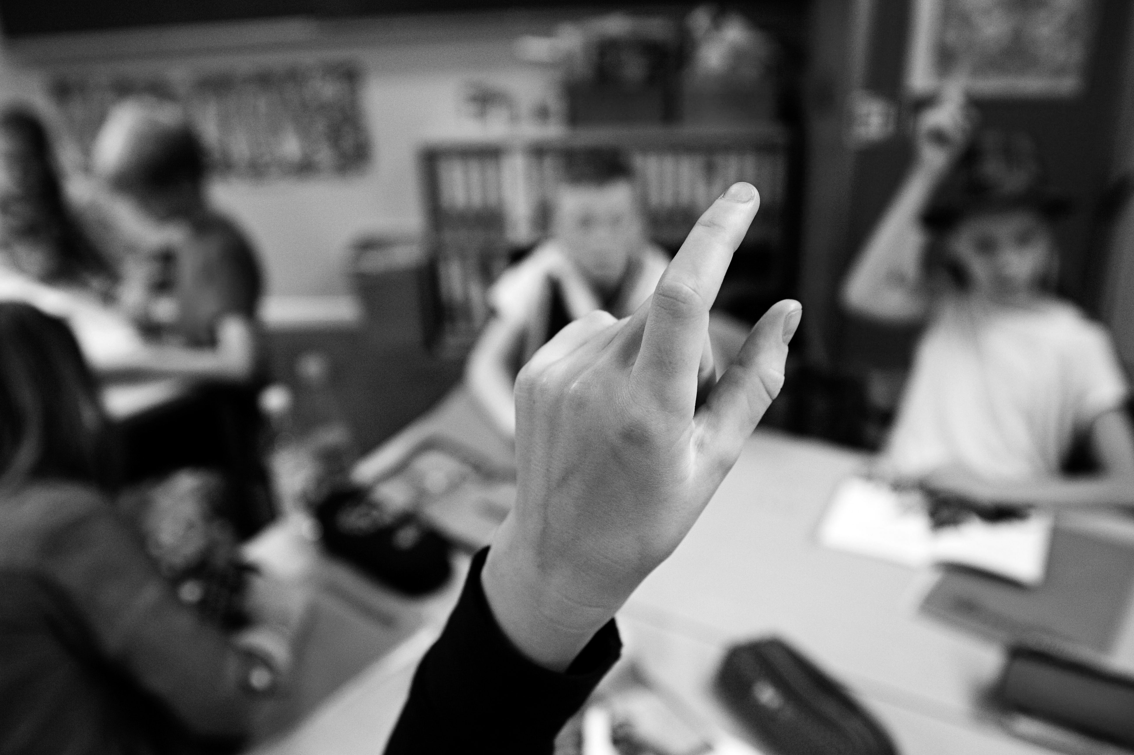
Pubertetsspill!
Nå skal deres kunnskap om puberteten testes!
Notes:
5. klasse: sant eller usant om puberteten, oppgave 1 i oppgaveheftet: ca 25 minutter.
6.-7. klasse: Her skal underviser forberede oppgave 2 oppgaveheftet: «kroppen på spill»: ca 60 minutter.

Slide 9
Oppsummering
Var det noe som overrasket dere?
Har dere lært noe nytt om puberteten?
Hvorfor er det viktig å lære om hva som skjer i kroppen?
Hvem har dere snakket med om puberteten?
Hvis dere vil vite mer om puberteten, kan dere gå inn på www.ung.no og lese artikler og stille spørsmål
Notes:
Det kan føles ubehagelig hvis det skjer mange ting med kroppen som man ikke vet hva er. Derfor er det viktig å vite hva som skjer i kroppen, for det som skjer i kroppen påvirker også ens humør og hvordan man har det. Derfor er det viktig å snakke om puberteten!
Elevene kan oppmuntres til å snakke om puberteten med familie og venner. Sørg også for å gi informasjon til de elevene som av forskjellige årsaker ikke vil snakke med familie og venner, eller til de som har spørsmål de synes er flaut å stille. De kan oppsøke informasjon på f.eks. ung.no.

Slide 10
Kroppspress
Når kroppen forandrer seg kan man bli mer opptatt av hvordan den ser ut.
Noen kan kjenne på kroppspress, spesielt i puberteten
Kanskje noen helst vil ligne på alle andre?
Kroppspress kan komme fra forskjellige steder
Venner og familie
Reklame og media
Sosiale medier
Kroppspress kan være skadelig!
Notes:
Når kroppen forandrer seg mye på kort tid, er det mange som begynner å fokusere mye på den. Noen blir veldig opptatt av hvordan den ser ut. Siden alle utvikler seg i forskjellig tempo og alle har forskjellige kropper, er det noen som blir ekstra opptatt av å prøve å ligne på «alle andre».
Kroppspress kan komme fra mange steder, og det kan være farlig for den mentale helsa. Har elevene flere eksempler på hvor man møter kroppspress? Musikkvideoer? Ukeblader?

Slide 11
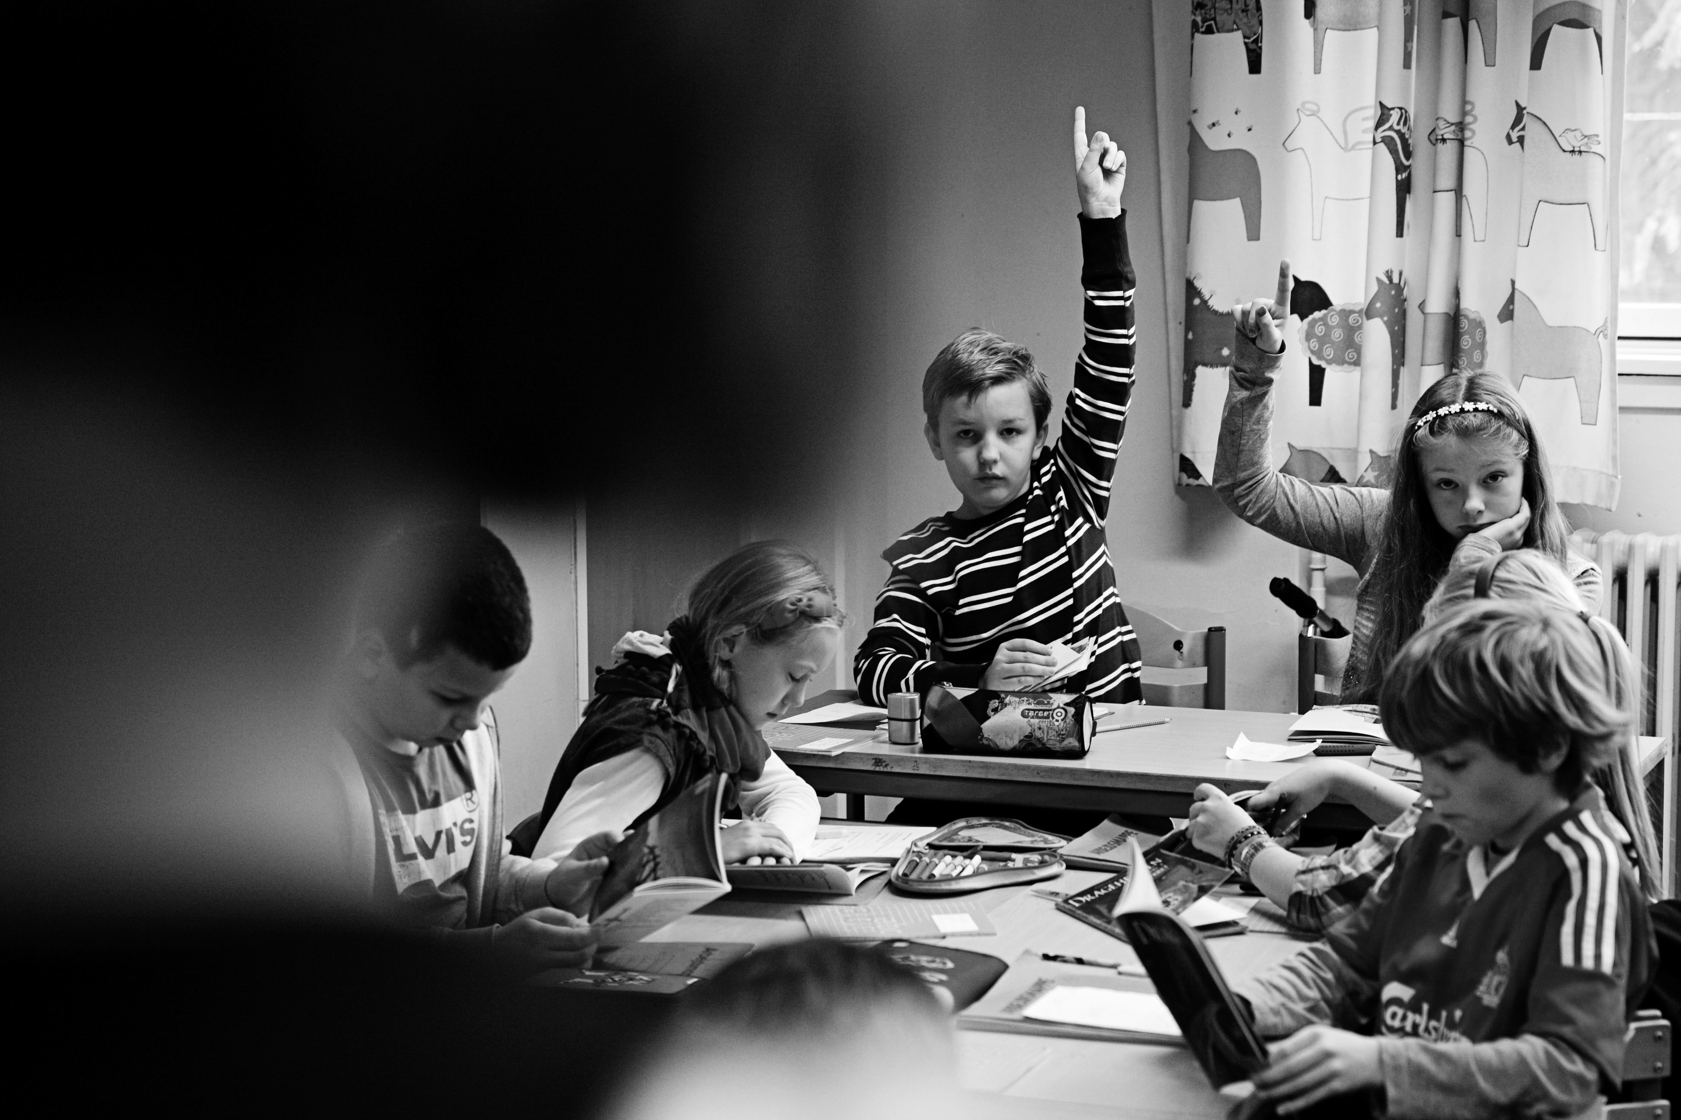
Diskuter i grupper
Hva er kroppspress?
Hvordan tror dere kroppspress kan føles?
Kan dere komme fram til en felles definisjon på kroppspress?
Skriv den på tavlen!
Notes:
Finn fram oppgave 3 «Fortellinger fra dusjen». Del klassen opp i små grupper, og diksuter følgende: hva er kroppspress?
Prøv å komme fram til en felles definisjon på kroppspress i plenum etter diskusjonen.

Slide 12
Fortellinger fra dusjen
Når kroppen forandrer seg, og man begynner å merke nye og sterkere følelser, kan ting som det å dusje sammen etter gym føles vanskelig for noen.
Nå skal vi se en dokumentar som heter «Fortellinger fra dusjen»
Mens dere ser filmen, skal dere skrive ned alle de følelsene og tankene elevene på filmen forteller at de har om sin egen kropp
Notes:
Hvis man føler seg annerledes fordi kroppen er et annet sted i utviklingen enn resten av klassen eller hvis man føler at man ikke passer med de forventningene andre har pga. for eksempel kjønn eller utseende, kan det føles sårbart å skulle kle av seg.
Underviser skal dele ut penn og papir og introdusere oppgaven. Elevene skal se en dokumentar som varer i 25 minutter om elever som ikke har lyst til å dusje etter gym. Mens elevene ser filmen skal de skrive ned de tankene og følelsene elevene i filmen forteller at de har om egen kropp.
Bruk fem minutter på å snakke om følgende:
Hva er en dokumentar? Hva er forskjellen på fiksjon og dokumentar? Hva skal elevene se i denne filmen?
Filmen handler om ungdommer som synes det er vanskelig å dusje etter kroppsøving. De snakker om følelser og tanker knyttet til fellesdusjing.
Link til film: https://tv.nrk.no/se?v=KOID75002021

Slide 13
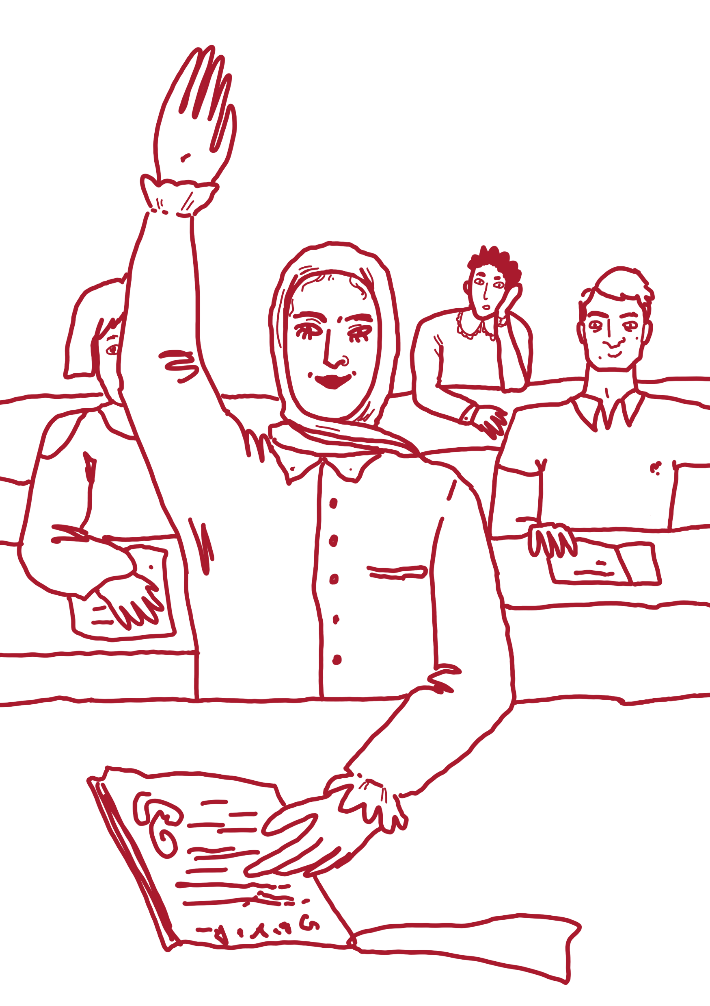
Etter filmen
Hvilke ord skrev dere ned?
Se på klassens definisjon av kroppspress.
Kjenner elevene i filmen på kroppspress?
Hvorfor tror dere elevene på filmen har disse følelsene og tankene om kroppene sine?
Hvordan kan man håndtere kroppspress?
Notes:
Lag et tankekart med alle ordene elevene har notert seg rundt kropp
Hvordan kan man håndtere kroppspress?
Man kan akseptere den man er, støtte andre, fokusere mindre på hvordan kroppen ser ut, unngå å sammenligne deg med andre. Ingen ser helt like ut uansett!

Slide 14
Individuell skriveøvelse
Hva får kroppen din til?
Hva kan du gjøre om du kjenner på negative følelser om din egen kropp?
Hvordan kan du unngå å tenke negativt om andres kropper?
Hva kan du gjøre for at andre skal føle seg bra?
Notes:
10-15 minutters skriveøvelse.

Slide 15
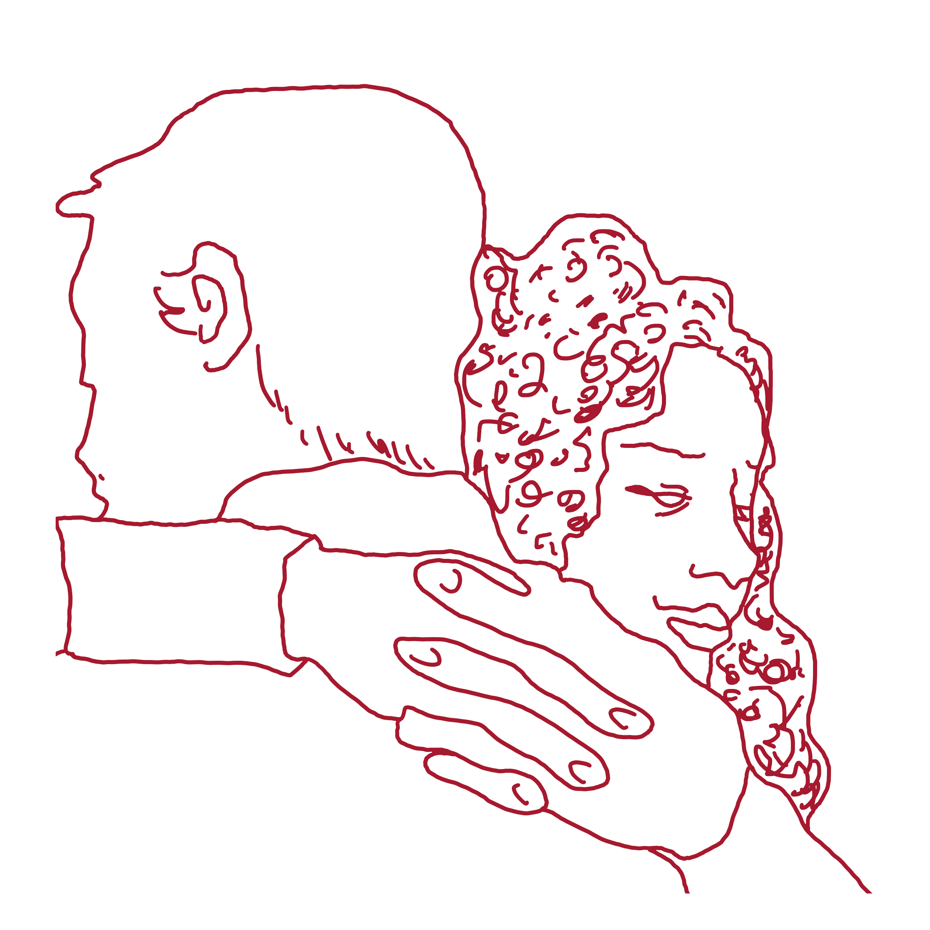
Oppsummering
Hva svarte dere på det siste spørsmålet: hva kan du gjøre for at andre skal føle seg bra?
Notes:
Skriv alle svarene på tavlen. Diskuter gjerne hvordan man kan støtte hverandre for å unngå kroppspress.
Skriv gjerne en liste over svarene som kan henges opp i klasserommet.

Slide 16
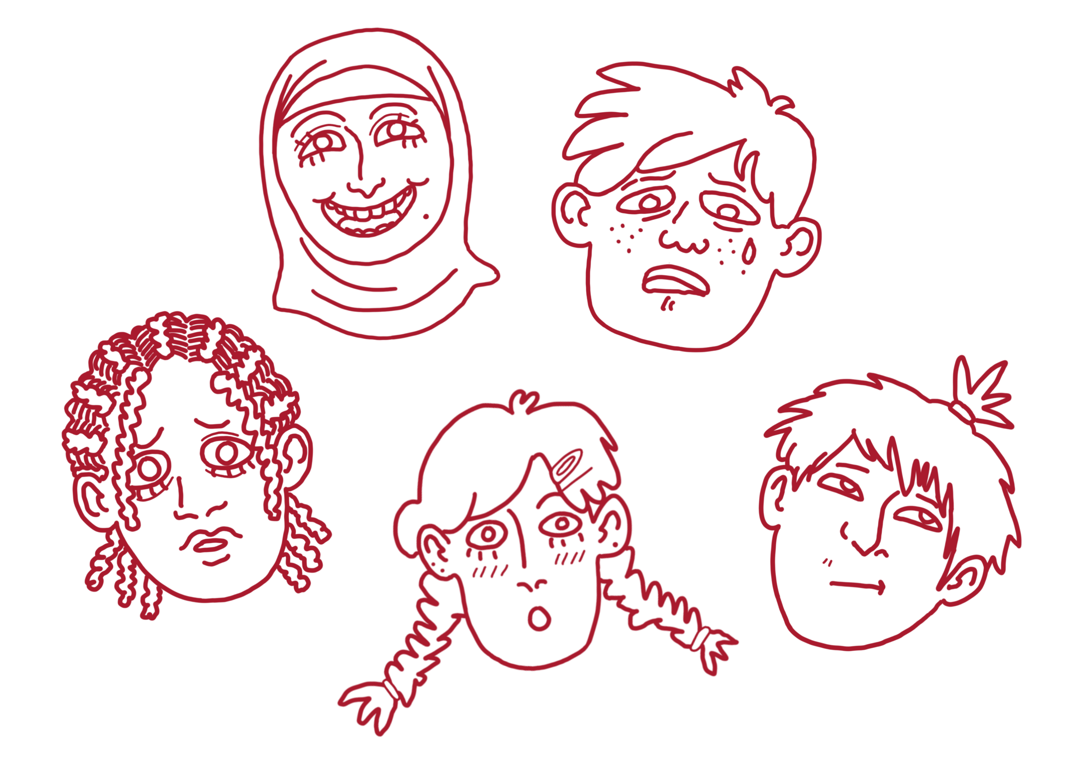
Pubertet og følelser
Mange opplever at følelsene blir mer intense når man nærmer seg puberteten.
Man begynner kanskje å interessere seg i andre på en ny måte.
Man kan kjenne på litt vanskelige følelser.
Noen synes puberteten er gøy!
Puberteten er en veldig spennende tid, hvor det skjer masse, både i kroppen, i hodet og sosialt.
Notes:
Introduser gjerne med denne filmen om følelser: https://tv.nrk.no/se?v=MDTI16001119
«Kort fortalt» på NRK har filmer til 11 forskjellige følelser hvis det er noen spesielle følelser elevene er nysgjerrige på.
Mer intense følelser: Mange kan kjenne at de både blir gladere, tristere og sintere enn før. Dette er helt normalt, og henger blant annet sammen med at kroppen begynner å produsere en masse hormoner.
Noen begynner kanskje å forelske seg, og merke på andre følelser enn vennskap.
Noen opplever at de kan bli tristere og kjenne på følelser av å være utenfor og annerledes. Dette er ikke gøy, men det er faktisk veldig normalt. Disse følelsene er ikke farlige, men hvis de tar overhånd kan man få hjelp av for eksempel helsesykepleier på skolen.

Slide 17
Følelser og forelskelse
Nå skal alle ta stilling til forskjellige dilemmaer.
Hvert hjørne av klasserommet representerer et svaralternativ.
Man trenger ikke være enige!
Man skal respektere hverandres vurderinger.
Notes:
Elevene skal nå gjøre oppgave 3 i oppgaveheftet: «følelser og forelskelse». Husk de forskjellige måtene man kan fortsette øvelsen på, avhengig av hvordan klassemiljøet er. Man kan spørre om noen har lyst til å argumentere for sitt svar, eller man kan be elevene i hvert hjørne snakke sammen først. Husk også å spørre om noen har endret mening etter at hvert hjørne fikk argumentert for sitt valg!

Slide 18
Oppsummering
Hva betyr det for trivselen at man begynner å kjenne på sterkere følelser?
Hvorfor er det viktig å kunne sette ord på følelser?
Hva skjer hvis man ikke er i kontakt med følelsene sine?
Vi føler forskjellige ting. De tingene noen liker eller synes er fint kan andre mislike sterkt. Det er viktig å være oppmerksom på egne og andres følelser.
Notes:
Når man begynner å kjenne på sterkere følelser kan man oppleve at man blir sintere, gladere og tristere enn man pleier. Dette kan være vanskelig for noen, og gjøre at man ikke trives så godt som før.
Hvis man ikke kan sette ord på følelser, er det vanskelig å vite hvilken følelse man har. Noen ganger har man flere følelser samtidig, for eksempel lei seg og sint. Hvis man skal fortelle andre hvordan man har det, er det viktig å kunne sette ord på følelsene sine.
Hvis man ikke er i kontakt med følelsene sine, kan følelsene noen ganger overta hele kontrollen. Da kan man for eksempel bli så sint at man kaster en stol i veggen eller ødelegger noe. Det er også vanskelig å vite hva man trenger, hvis man ikke helt vet hva man føler.

Slide 19
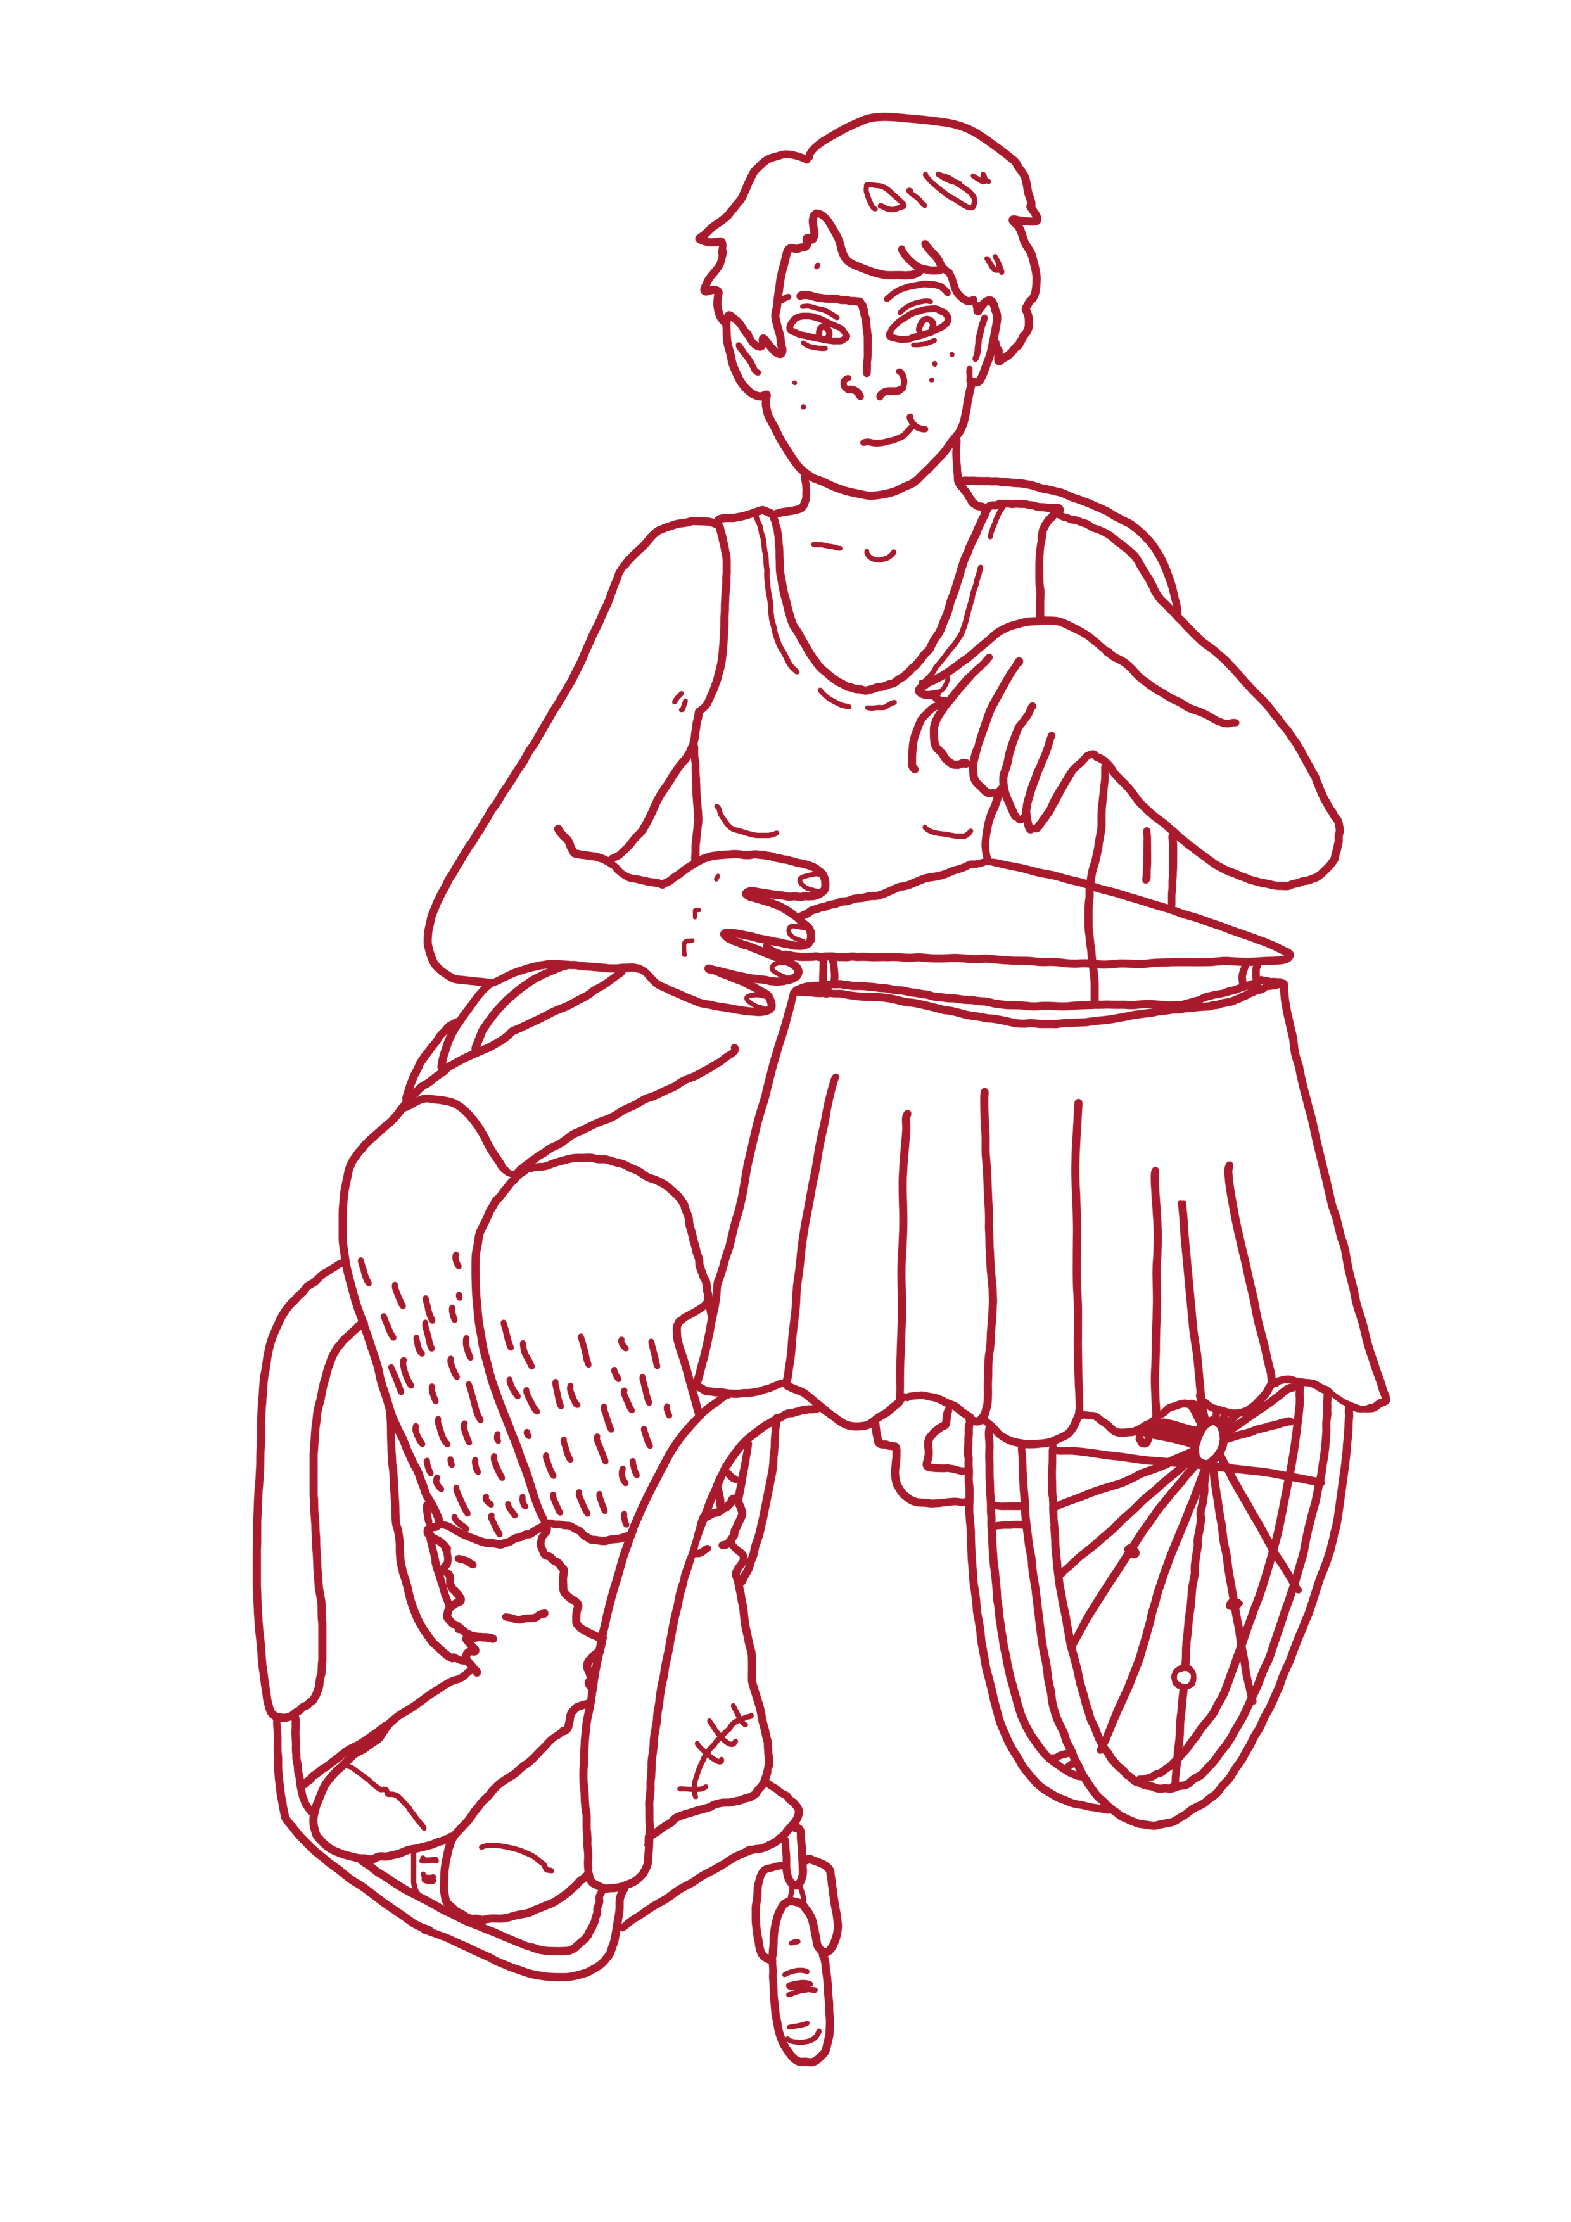
Pubertet og kjønn!
Mange blir mer opptatt av kjønn når de kommer i puberteten.
Hva tror dere forventinger om kjønn gjør med hvordan vi har det og hvordan vi oppfører oss?
Det finnes uendelig mange måter å være gutt eller jente på!
Noen føler seg verken som gutt eller jente.
Notes:
Mange unge blir opptatt av forskjeller mellom gutter og jenter når de kommer i puberteten, og har klare forventninger til de forskjellige kjønnene. Noen føler seg hverken som gutt eller jente.
Forventninger til hva man kan gjøre eller hvordan man ser ut avhengig av hvilken kjønn du har, kaller vi kjønnsroller.
Kjønnsroller, altså de forventningene man har til andre på grunn av hvilket kjønn de har, kan påvirke oss i hverdagen.
De kan for eksempel gjøre at en gutt ikke vil kle seg ut som en prinsesse.
De kan for eksempel gjøre at en jente ikke vil klippe håret helt kort.
Kjønnsroller kan gjøre at man ikke tør å være seg selv helt. Det beste ville vært hvis alle gjorde det de hadde lyst til, uten å være redde! Man kan være gutt og jente på uendelig mange måter.
Noen føler seg som hverken gutt eller jente!

Slide 20
Hva er kjønn?
Vi har mange forventninger til kjønn når det kommer til...
Kropp
Oppførsel
Interesser
Utseende
Følelser
Kan du komme på noen forventninger?

Slide 21
Rammer for kjønn
Nå skal vi undersøke hvilke forventninger vi har til kjønn!
Notes:
Underviser skal nå presentere oppgave 5 fra oppgaveheftet «rammer for kjønn». Husk å lese «tips til underviseren»

Slide 22
Rammer for kjønn
Har dere lært noe nytt om hva forventinger til kjønn gjør med hvordan vi oppfører oss?
Er det noen av ordene som kunne stå i begge rammene?
Hva er grunnen til at noen ord kan stå i begge rammene, men at andre ikke kan det?
Hva skjer med folk som bryter normer for kjønn?
Hvordan kan det føles?
Har dere noen eksempler på hva man kan gjøre for å bryte med gutte- og jentenormene?
Hvordan ville andre reagere?
Notes:
Forklar gjerne at det å «bryte rammer for kjønn» betyr å gjøre noe annet enn det som er forventningen! For eksempel å bli forelsket i en av samme kjønn, for gutter å bruke skjørt, for jenter å ha helt kort hår.

Slide 23
Oppsummering
Rammer for kjønn kan virke begrensende på alle mennesker uansett kjønn, fordi vi kanskje ikke får muligheten til å gjøre det vi har lyst til eller være oss selv.
Hva kan vi gjøre for å utvide rammene slik at alle kan være seg selv?
Notes:
Ting man kan gjøre:
Ikke bruke nedsettende ord i forhold til kjønn.
Ikke dømme andre som bryter rammene for kjønn – hvis ikke du har noe fint å si, så ikke si noe!
Hvis du ser noe som er annerledes, gi et kompliment!
Hvis du ser noen som blir behandlet urettferdig, spør dem om det går bra med dem! Si også ifra til en voksen.
Støtt de du kjenner som bryter rammer for kjønn.
Hvis andre snakker nedsettende om noen som bryter rammer for kjønn, si fra!

Slide 24
Oppsummering
Puberteten er spennende!
Det er viktig å ha omsorg for seg selv og andre
Vi utvikler oss alle i forskjellig tempo.
Du er verdifull – akkurat som du er. Der du befinner deg i puberteten er helt normalt.
Hvis du opplever sterke smerter, eller er mye tristere enn du liker, kan du oppsøke hjelp hos helsesykepleier eller lege.
Noen kan oppleve noen ubehagelige ting som for eksempel endometriose, vulvodyni, trang forhud.
Hvis det er andre ting du lurer på som vi ikke har gjennomgått, kan du stille spørsmål på UNG.no, til læreren din, eller helsesykepleier på skolen.
Notes:
Vi har snakket om puberteten, og hvor forskjellig den kan oppføre seg for forskjellige mennesker. Vi utvikler oss i forskjellige rytmer, og kjenner på forskjellige følelser. Det er en spennende tid! For noen er det også en vanskelig tid, så det er viktig å passe på seg selv og andre.
I denne kampanjen, hvor det skal pekes på at variasjon er normalen, vil det også være viktig å fremheve det som kanskje er normalt, men ikke ønskelige, som f.eks. vaginisme, vulvodyni, endometriose, trang forhud. Noen opplever å ha enormt sterke smerter – dette er ikke sånn man skal ha det, og man kan få hjelp.
Det skal komme frem at hvis man opplever former for ubehag som er sammenfallende med nevnte tilstander o.l., kan man få hjelp. F.eks. vondt ved bruk av tamponger, onani, osv.
Hvis elevene har spørsmål de synes er flaue å stille kan du som underviser enten ta imot anonyme spørsmål og besvare dem for klassen, eller du kan henvise til UNG.NO som en ressurs. Det er selvfølgelig mulig å gjøre begge deler ☺

Slide 25
Vil dere ha mer seksualitetsundervisning?
Gå inn på www.uke6.no for å finne flere oppgaver!
Notes:
Gå inn på uke6.no for å registrere deg og få tilgang til gratis materiell! Det er uforpliktende og gratis å registrere seg på Uke6.

